Slide 1


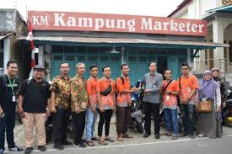



DESIGN THINKING
Pemahaman dan Penjabaran Fundamental Bagaimana Melakukan Design Thinking
Disusun Oleh:
M. Ariza Eka Yusendra
Dosen Program Studi Manajemen
Fakultas Ekonomi dan Bisnis (FEB) Darmajaya
arizaeka@darmajaya.ac.id
IG: @Mister Yusen
Institut Informatika & Bisnis Darmajaya Lampung

Slide 2
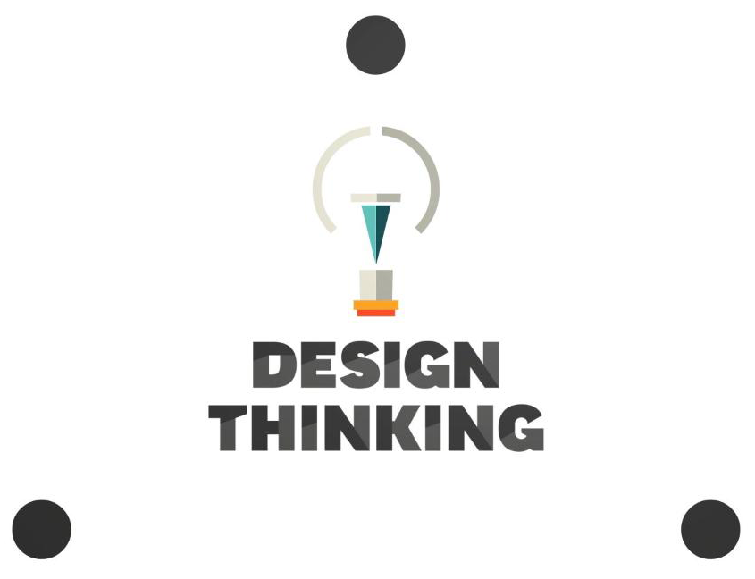
DEFINISI “DESIGN THINKING”
VERSI WIKIPEDIA
Design Thinking refers to the cognitive, strategic and practical processes by which design concepts (proposals for new products, buildings, machines, etc.) are developed. Many of the key concepts and aspects of design thinking have been identified through studies, across different design domains, of design cognition and design activity in both laboratory and natural contexts.
Institut Informatika & Bisnis Darmajaya Lampung

Slide 3
DEFINISI “DESIGN THINKING”
VERSI WIKIPEDIA
Design thinking is also associated with prescriptions for the innovation of products and services within business and social contexts. Some of these prescriptions have been criticized for oversimplifying the design process and trivializing the role of technical knowledge and skills
Institut Informatika & Bisnis Darmajaya Lampung

Slide 4
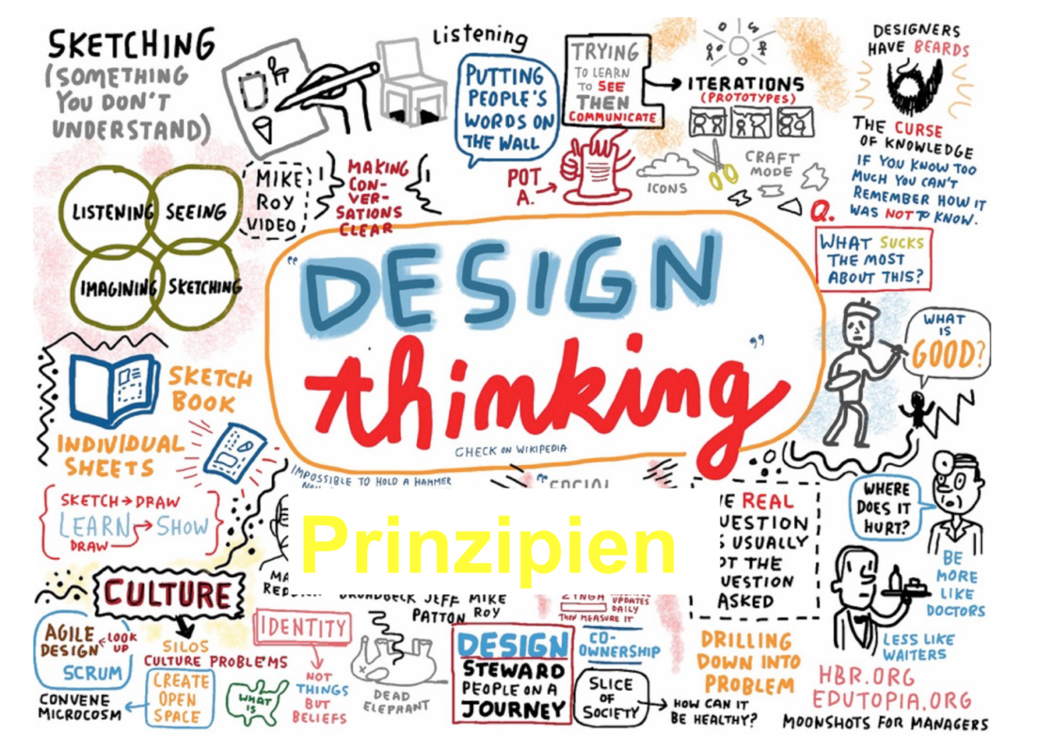
DESIGN THINKING is a user-centered approach to problem solving
Institut Informatika & Bisnis Darmajaya Lampung

Slide 5


MAIN ISSUES OF DESIGN THINKING
Actually design thinking is less about thinking and more about DOING
Institut Informatika & Bisnis Darmajaya Lampung

Slide 6

PERBEDAAN PRINSIP
ANTARA
DIGITAL DESIGN
(MARKETING)
DENGAN
DESIGN
THINKING
Institut Informatika & Bisnis Darmajaya Lampung

Slide 7
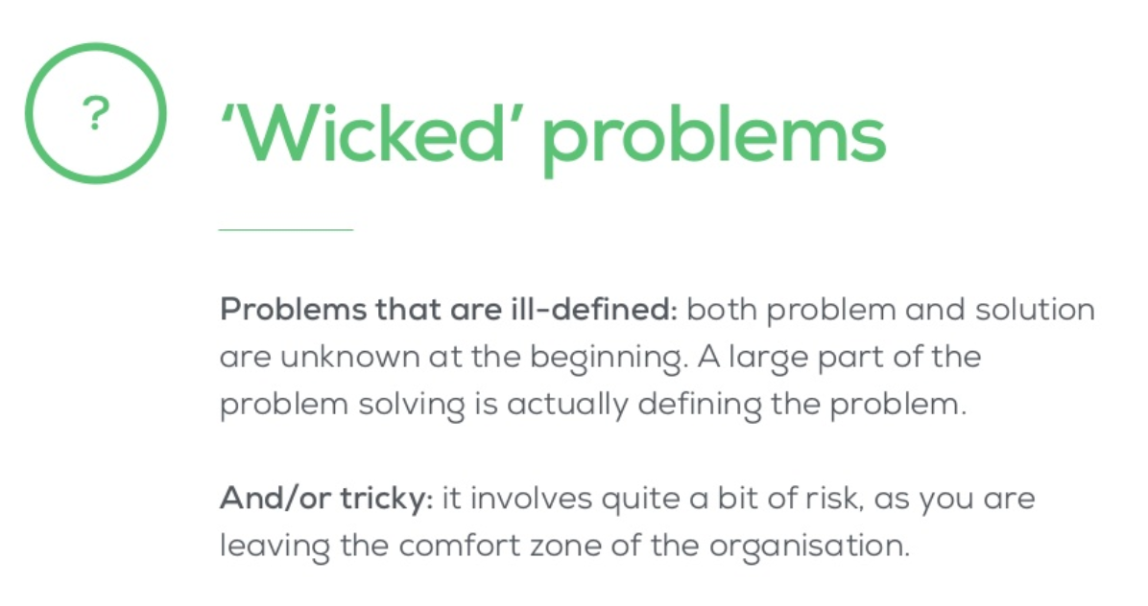
SITUASI YANG DIHADAPI
DESIGN THINKING hanya diperuntukkan untuk memecahkan masalah yang sulit kompleks dan menantang – dimana metoda linear biasa tidak dapat dipergunakan untuk memperoleh hasil yang diinginkan
Institut Informatika & Bisnis Darmajaya Lampung

Slide 8
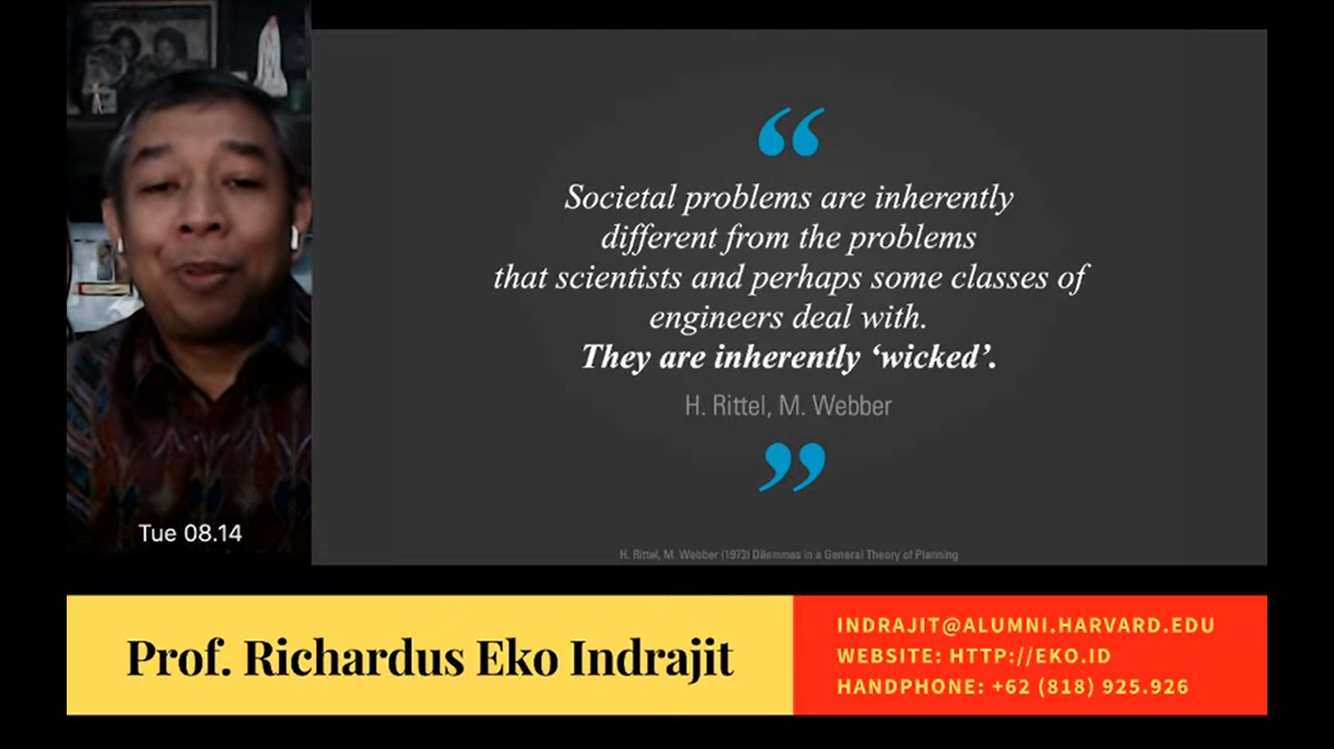
Institut Informatika & Bisnis Darmajaya Lampung

Slide 9
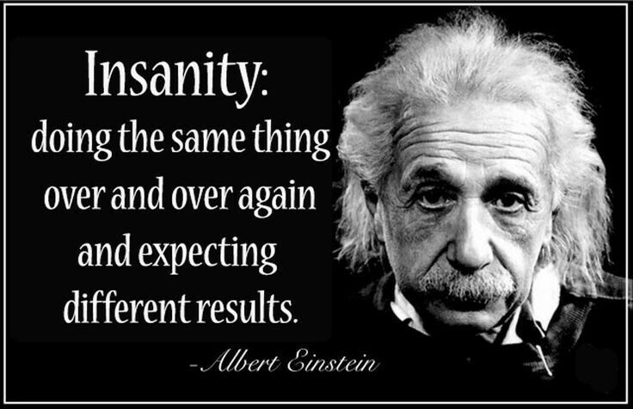
The Era of Design Thinking
MENGAPA KITA PERLU
“DESIGN THINKING”
Institut Informatika & Bisnis Darmajaya Lampung

Slide 10

The Era of Design Thinking
“People adopt new technology, discover new solutions and develop differenct expectations”
MENGAPA KITA PERLU
“DESIGN THINKING”
Institut Informatika & Bisnis Darmajaya Lampung

Slide 11
The Era of Design Thinking
Produk/layanan apa yang harus diciptakan agar dapat berdaya saing tinggi?
Bagaimana cara membuat inovasi baru tapi tidak melawan regulasi?
Apa yang harus dilakukan agar dapat segera keluar dari krisis yang dihadapi?
Mengapa jumlah pelanggan turun dari hari ke hari? Apa yang harus dilakukan?
Model Perubahan seperti apa yang bisa cepat namun tepat dan selamat?
Contoh Masalah Kompleks Sehari-hari!
Institut Informatika & Bisnis Darmajaya Lampung

Slide 12
The Era of Design Thinking
Hasil tidak sesuai dengan yang diinginkan (dari kacamata pengguna)
Masalah kompleks tidak menemui solusi yang optimum (atau tidak ada jawabannya)
Kalah Terus Ketika bersaing dengan pihak lain karena tidak ada sesuatu yang baru
Tidak keluar dari jebakan status quo (atau kondisi nyaman yang sudah dimiliki)
Ditinggalkan pelanggannnya karena tidak up-to-date denagn kondisi terbaru
Apa Resiko Bila Tidak Menggunakan Metoda “Design Thinking”???
Institut Informatika & Bisnis Darmajaya Lampung

Slide 13
ELEMEN PENTING DALAM DESIGN THINKING!!
1. People-Centered
2. Highly Creative
3. Hands-on
I4. TERATIVE
Institut Informatika & Bisnis Darmajaya Lampung

Slide 14
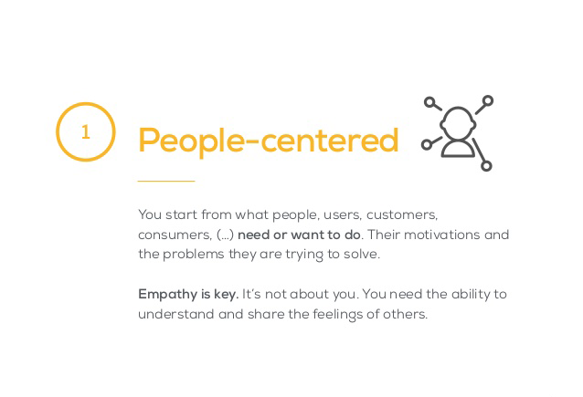
ELEMEN PENTING DALAM DESIGN THINKING!!
PRINSIP
Mulailah dari mereka yang akan menggunakan hasil dari yang dikeluarkan dari proses DT (Design Thinking)
Hanya bisa dilakukan apabila memiliki empati atau bertanya langsung kepada yang bersangkutan
Kepekaan dan Keterbukaan adalah kunci keberhasilan dalam DT
Institut Informatika & Bisnis Darmajaya Lampung

Slide 15
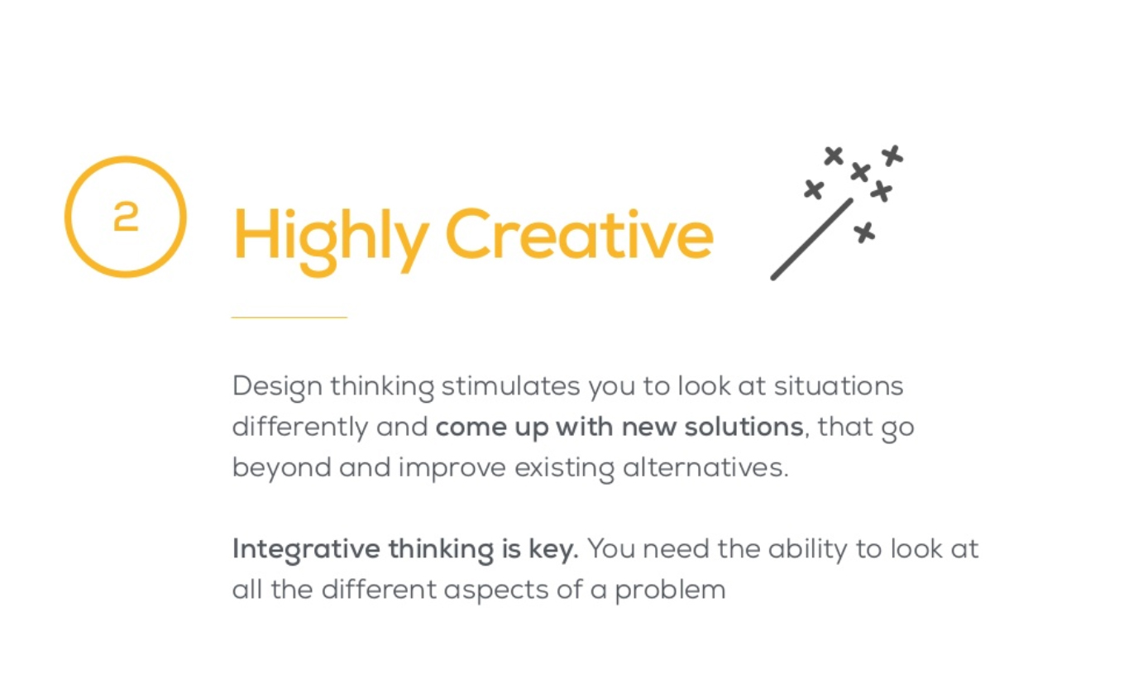
ELEMEN PENTING DALAM DESIGN THINKING!!
PRINSIP
DT merupakan instrument yang memberikan stimulus untuk melihat sesuatu dari perspektif yang berbeda
Berfikir kreatif dan inovatif merupakan kunci memandang sesuatu dari berbagai sudut yang belum pernah terpikirkan sebelumnya
Institut Informatika & Bisnis Darmajaya Lampung

Slide 16
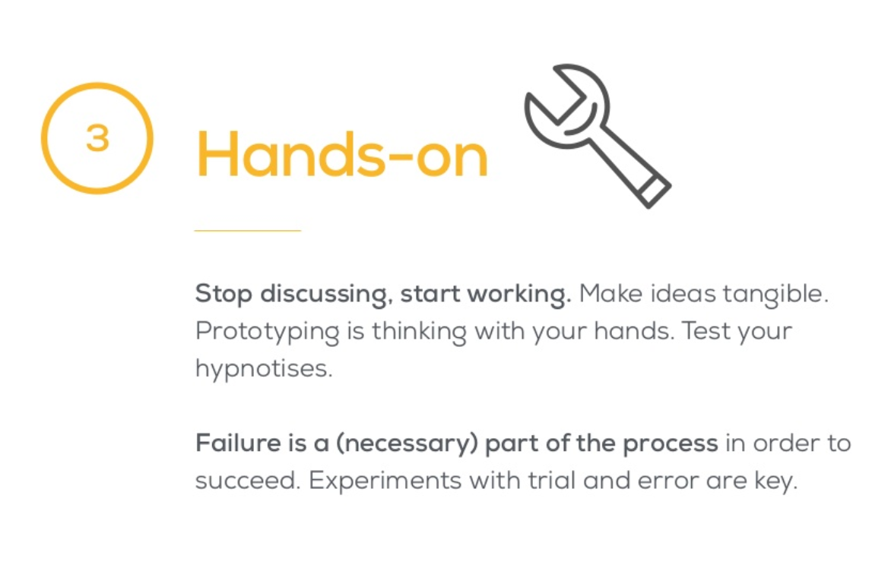
ELEMEN PENTING DALAM DESIGN THINKING!!
PRINSIP
DT bukan masalah teori, tukar pikiran, atau diskusi semata – tapi lebih pada bekerja riil memecahkan masalah
Gagal berkali-kali adalah sesuatu yang diharapkan, karena merupakan bagian dari proses
Kuncinya adalah eksperimen berbasis “Trial-and-error
Institut Informatika & Bisnis Darmajaya Lampung

Slide 17
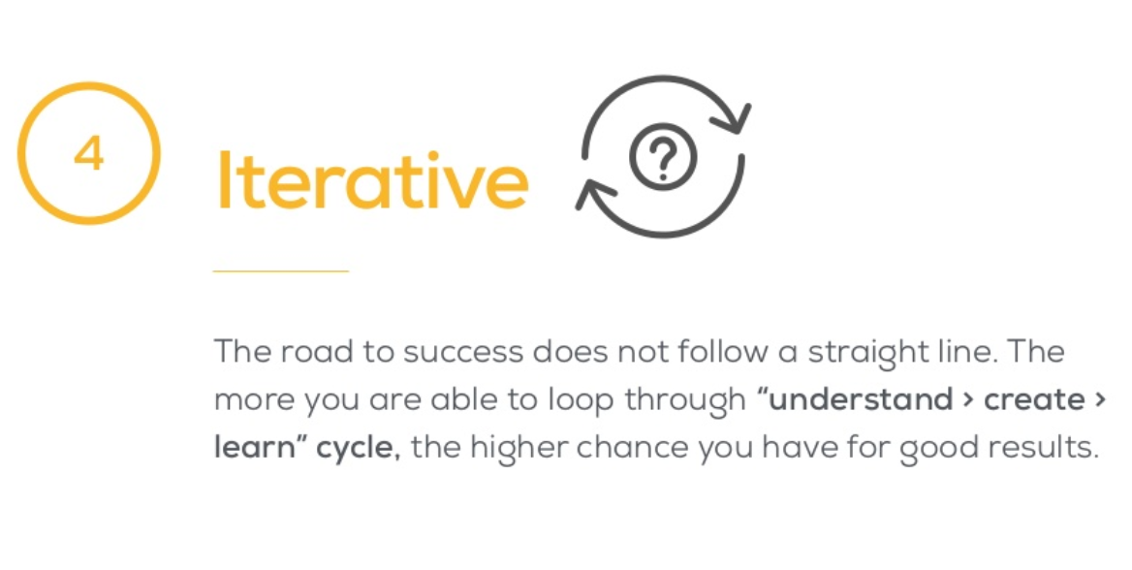
ELEMEN PENTING DALAM DESIGN THINKING!!
PRINSIP
Jarang terjadi satu kali mencoba langsung berhasil, sehingga proses iterasi adalah keniscayaan
Kecepatan iterasi adalah kunci dari eksperimen dimaksud – dan keterlibatan pengguna sangat dharapkan
Institut Informatika & Bisnis Darmajaya Lampung

Slide 18
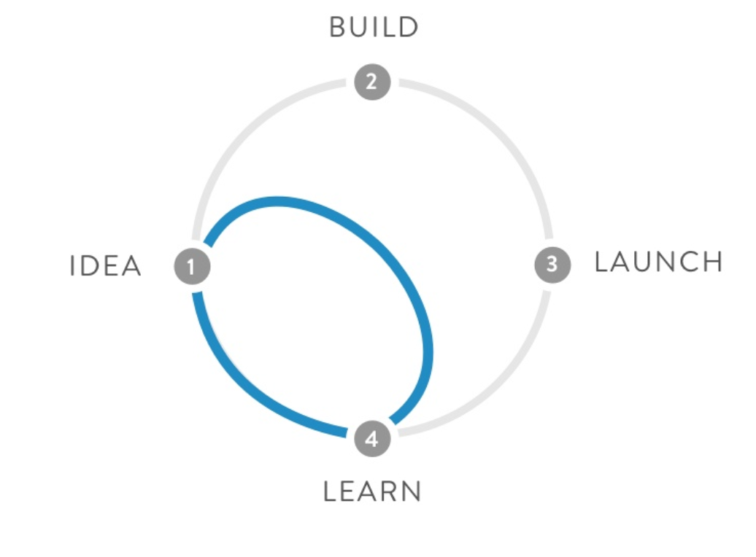
“SIKLUS DESIGN THINKING”
Institut Informatika & Bisnis Darmajaya Lampung

Slide 19
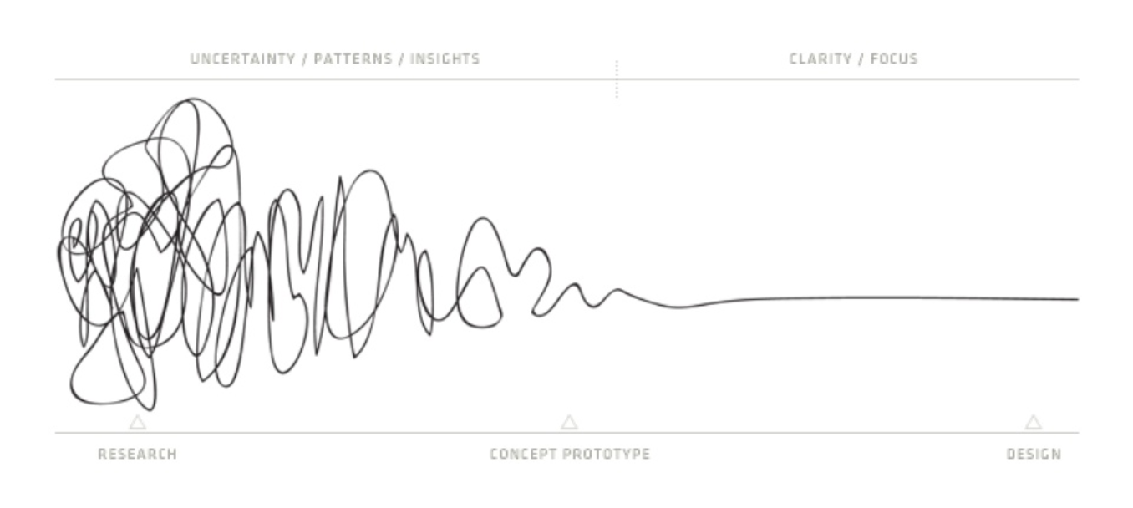
“POLA PENGEMBANGAN DESIGN THINKING”
Institut Informatika & Bisnis Darmajaya Lampung

Slide 20
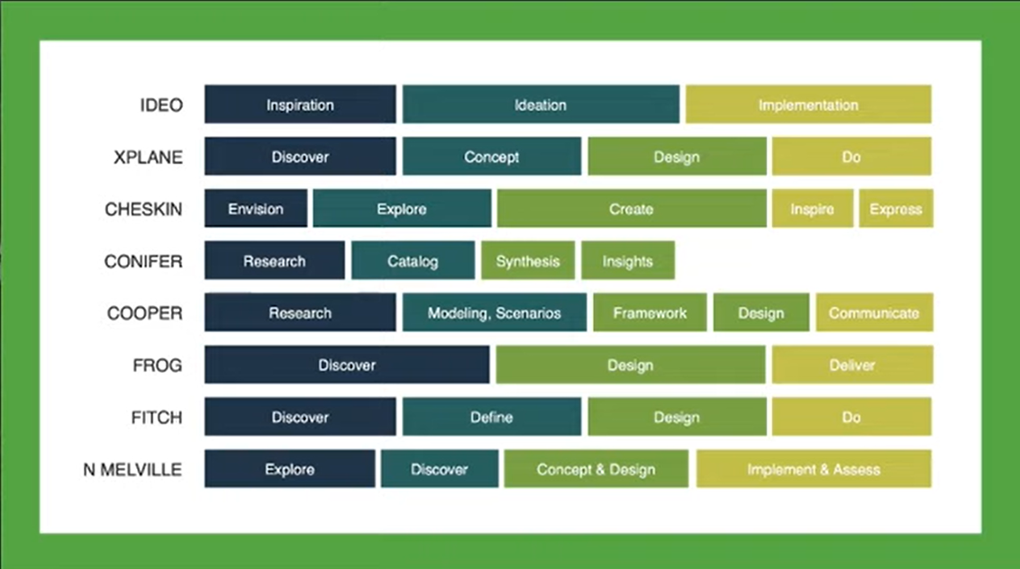
BERBAGAI METODE/TAHAPAN DESIGN THINKING
Institut Informatika & Bisnis Darmajaya Lampung

Slide 21
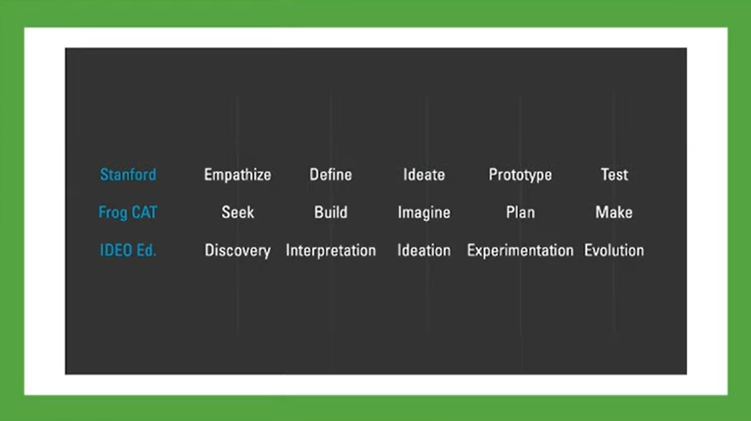
BERBAGAI METODE/TAHAPAN DESIGN THINKING
Institut Informatika & Bisnis Darmajaya Lampung

Slide 22
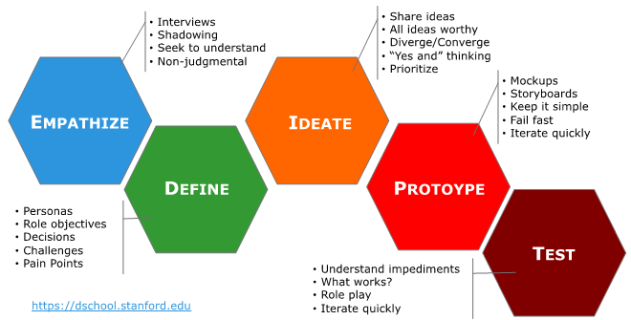
STANDFORD DESIGN THINKING PROCESS
Institut Informatika & Bisnis Darmajaya Lampung

Slide 23
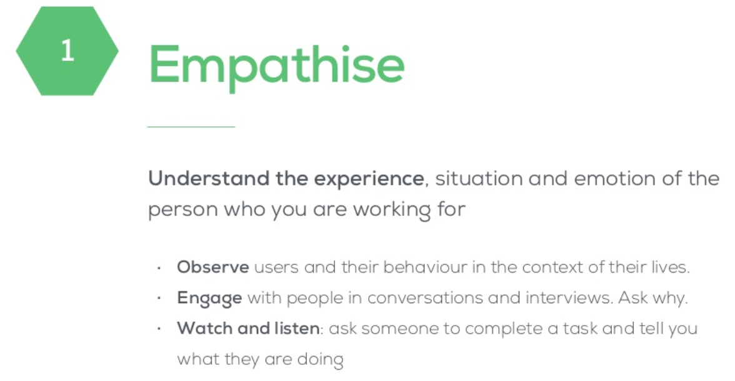
Langkah 1.
Membangun empati dapat dilakukan apabila mampu menempatkan diri pada posisi mereka yang mengalami masalah dan membutuhkan solusi
Melakukan observasi, terlibat dalam proses, serta melihat dan mendengarkan adalah proses yang harus dilakukan
Institut Informatika & Bisnis Darmajaya Lampung

Slide 24
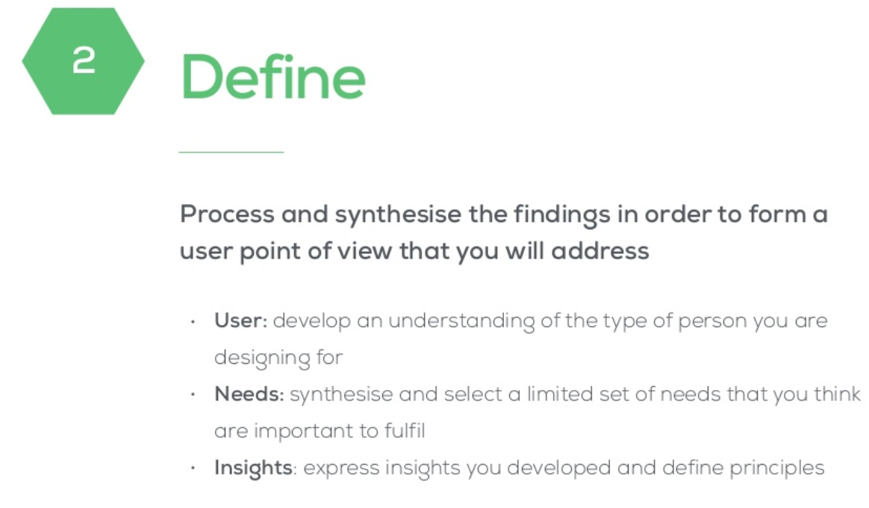
Langkah 2.
Mendefinisikan dan memahami lebih lanjut mengenai pengguna solusi perlu dilakukan untuk menghilangkan asumsi dan persepsi
Fokus pada kebutuhan inti dan ekspektasi yang diharapkan dari solusi
Pastikan prinsip-prinsip yang harus dipegang teguh dideskripsikan
Institut Informatika & Bisnis Darmajaya Lampung

Slide 25
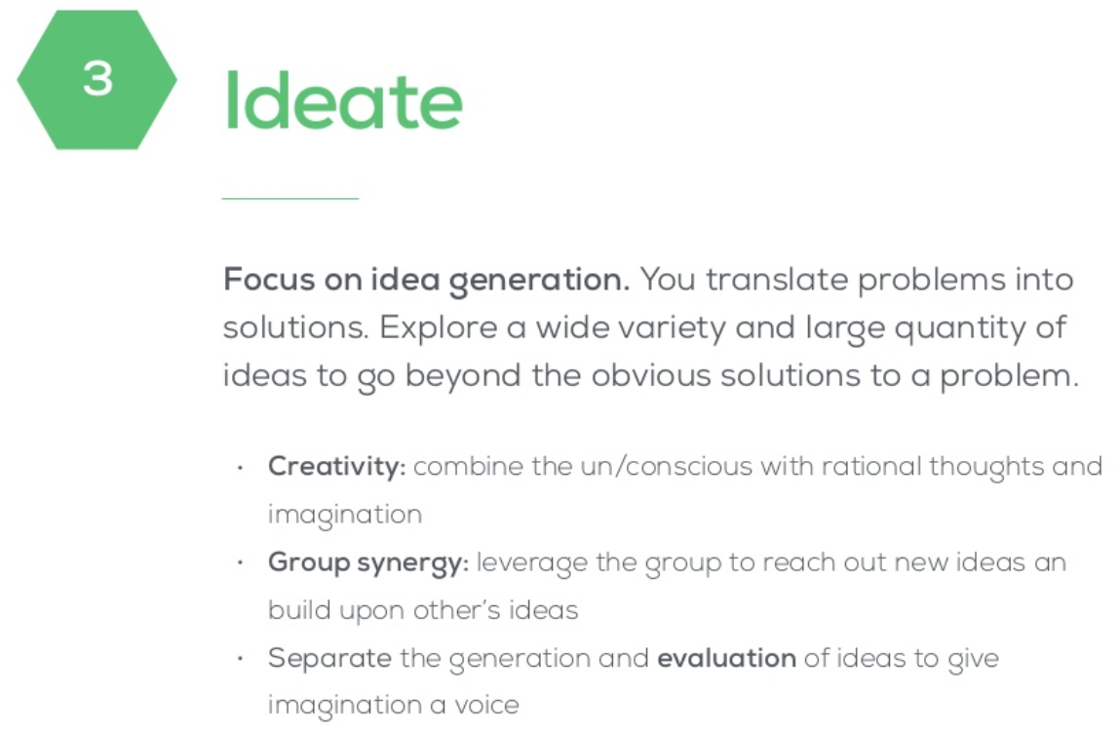
Langkah 3.
Galilah ide sebanyak mungkin untuk mencari solusi
Tidak dikenal istilah solusi terbaik, karena belum diujicobakan ke para penggunanya
Kreativitas dalam dinamika kelompok merupakan kunci dalam menelurkan ide-ide kreatif
Institut Informatika & Bisnis Darmajaya Lampung

Slide 26
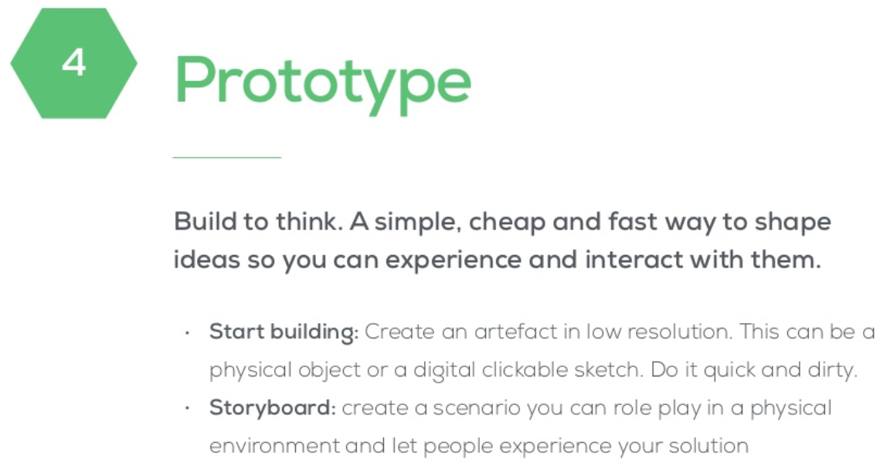
Langkah 4.
Prototip berupa artefak merupakan solusi yang coba ditawarkan untuk mendapatkan “feel” yang tepat
Intinya adalah tersedianya fitur-fitur utama yang sudah didefinisikan sebelumnya
Storyboard diperlukan untuk mengahayati “customer experience” atau “customer journey”
Institut Informatika & Bisnis Darmajaya Lampung

Slide 27
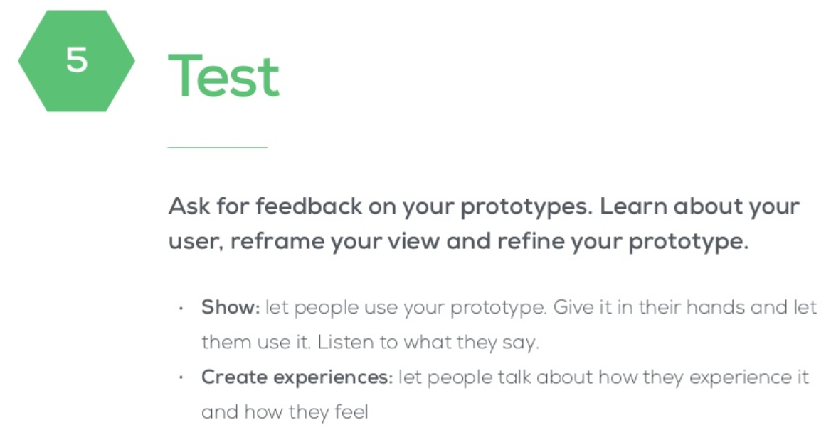
Langkah 5.
Biarkan pengguna mencoba prototip anda dan dengarkan umpan balik atau feedbacknya
Hindari berargumentasi yang secara defensive, namun dengarkan perspektif mereka
Dengarkan perasaan dan pengalaman mereka menggunakan solusi yang ditawarkan
Institut Informatika & Bisnis Darmajaya Lampung

Slide 28
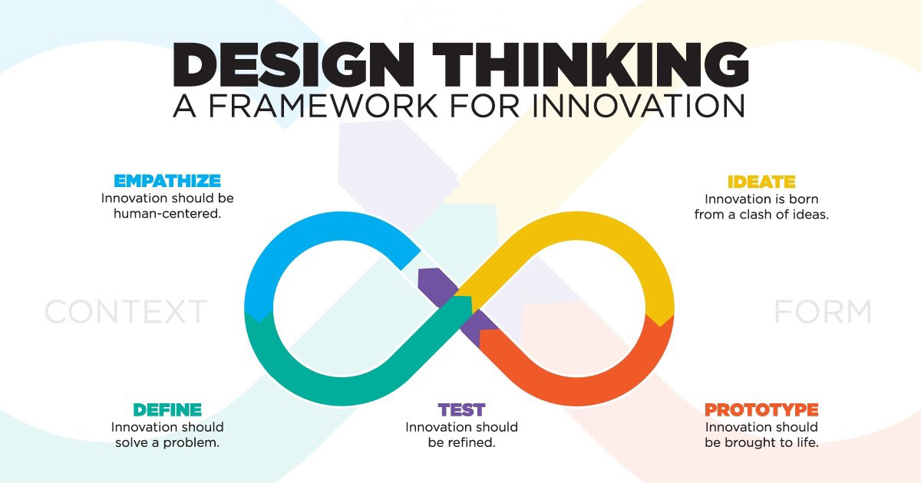
Institut Informatika & Bisnis Darmajaya Lampung

Slide 29
KESIMPULAN- MAJOR PINPOINT
Design thinking ia a user –centered approach to problem solving. EMPATHY IS KEY
Design thinking is especially helpful for “wicked” problems
Design thinking is a step-by-step process that is repeated over multiple iterations
Design thinking is about doing. LET START TOGETHER TODAY

Slide 30
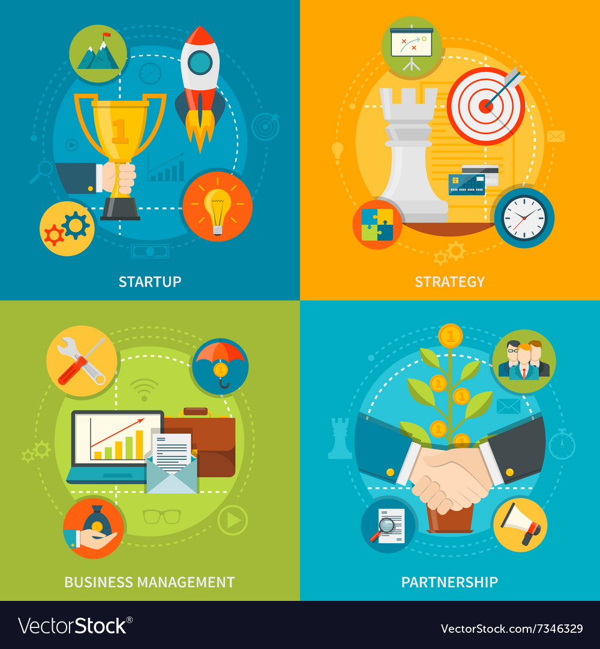
END OF SLIDE

